Slide 1
SEO

Slide 2
Search Engine Optimization
Proces zwiększania jakości i ilości ruchu na naszej stronie.
Proces ulepszania strony internetowej aby osiągała lepsze wyniki wyszukiwania w wyszukiwarce. Dzięki temu więcej użytkowników wyszukujących treści w wyszukiwarce może dotrzeć do naszej strony.
Better SEO = More visitors to your site :)

Slide 3
SEO na naszej stronie
Strona powinna spełniać techniczne standardy, które zoptymalizują ją żeby osiągać dobre wyniki wyszukiwania.
Czy UX jest dobry, czy jest user-friendly, czy strona jest wygodna, czytelna dla użytkownika.
Strona powinna mieć interesującą zawartość, spełniać oczekiwania potencjalnego targetu.

Slide 4
Wpisujemy coś w wyszukiwarce Google …
I co się dzieje? Google używa programów (tzw. botów lub crawlers), które szukają stron internetowych pasujących do frazy wpisane w wyszukiwarce. Crawlers szukają na tych stronach linków do innych stron i odwiedzają te linki. I tak w kółko. Ten proces nazywamy CRAWLING. Wyniki wyszukiwania są zapisywane do bazy danych (Google index). Ten proces nazywamy INDEXING. Google potem używa swoich algorytmów, żeby zdecydować które strony ze swojej bazy Ci pokazać i w jakiej kolejności. Ten proces nazywamy RANKING.
Te algorytmy nie są jawne, Google co jakiś czas publikuje różne informacje, jakie czynniki mają wpływ na kolejność wyświetlanych stron.
SEO ma na celu ulepszanie strony tak żeby znajdowała się wyżej w rankingu.

Slide 5
Kategorie SEO
Mamy do czynienia z dwoma kategoriami jeśli mówimy o SEO na naszej stronie.
on-page SEO - zagadnienia, którymi może się zająć deweloper.
off-page SEO - odnosi się do spraw na które deweloper nie ma wpływu. np. linki które kierują do naszej strony z innych stron.

Slide 6
On Page SEO - Optimizations
Zestaw czynności, które może zrobić deweloper by ulepszyć SEO.

Slide 7
Plik robots.txt
Dodajemy w głównym katalogu naszej strony. Ten plik daje instrukcje, które pliki, katalogi powinny lub nie powinny zostać przeszukane przez algorytmy wyszukiwarki.

Slide 8
Szybkość strony
Czynnikiem wpływającym na to czy nasza strona zostanie zauważona przez algorytm wyszukiwarki jest to jak dobrze, szybko i zwinnie się jej używa. Jak szybko się ładuje.
W tym celu możemy np. używać zdjęć, które nie są ciężkie. Możemy zmniejszać zdjęcia, jednocześnie nie pozbawiając ich jakości.

Slide 9
images
Zdjęcia, które umieszczamy na stronie powinny być skompresowane.
Zdjęcia są jedną z głównych przyczyn, dlaczego strony wolno działają.
https://compressjpeg.com/
Tu strona do skompresowania zdjęć.

Slide 10
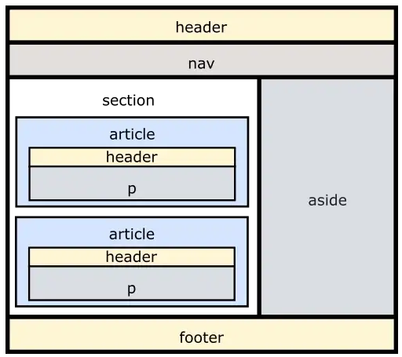
Dobra semantyka
waga elementów
nagłówki <h1> … <h6>
struktura dokumentu, tagi semantyczne
znaczenie elementów tekstowych <strong> <em> <mark> <cite> <blockquote> <q> <time>
różne media <video> <audio>
correlation tags

Slide 11
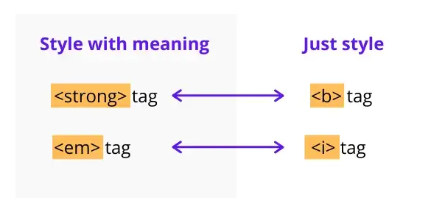

Slide 12
Czytelność strony
Mówi wyszukiwarce że treść strony jest dobrze zorganizowana, czytelna. Pomaga utrzymać zainteresowanie użytkownika i dzięki temu jest bardziej prawdopodobne że taki użytkownik wróci. Tekst ma dobrą czytelność dzięki: - dobrze dobranej wielkości czcionki (Google poleca 16px) - dobrze dobrany kolor - headerom <h1> … <h6> razem z paragrafami <p> - oprócz tekstu ważne są zdjęcia, video, animacje

Slide 13
title
Tag <title> to ogromny czynnik wpływający na wyszukiwanie. Pomaga wyszukiwarce zrozumieć czym zajmuje się nasz strona.
Powinien zawierać najważniejsze słowa, które opisują Twoją stronę.
Powinien składać się od 50 do 60 znaków.

Slide 14
description
Dłuższy opis naszej strony. Powinien zawierać główne słowa dotyczące strony.
Description nie powinien przekraczać 156 słów.

Slide 15
url
url naszej strony powinien jasno opisywać o czym jest strona.
Powinien być łatwy do zrozumienia i mówić wyszukiwarce i ludziom do czego nasza strona jest przeznaczona.
Długość urla nie powinna przekraczać 115 znaków. Im krótszy url tym lepiej.
Np. powiedzmy że url naszej strony to https://blog-kulinarny-jasia.pl a artykuł o gotowaniu parówek ma url: https://blog-kulinarny-jasia.pl/4rerfg12pkncfd, gdzie 4rerfg12pkncfd to id posta o parówkach, to lepiej żeby url wyglądał tak: https://blog-kulinarny-jasia.pl/jak-gotowac-parowki

Slide 16
metags
Powinniśmy dodać kilka nowych <meta> do naszego <head>: 1) META KEYWORDS - seria słów, które uznasz za istotne dla strony 2) META VIEWPORT - odpowiedzialny za responsywność strony 3) META CHARSET - definiuje charset naszej strony. (https://developer.mozilla.org/en-US/docs/Glossary/Character_set ) 4) META AUTHOR - opisuje autora strony

Slide 17
keywords
Najważniejsze słowa, które opisują twoją stronę powinny znajdować się:
w <title> <meta name=”description”> <meta name=”keywords”>. Te informacje wyświetlą się w wynikach wyszukiwania.
w headingach <h1> </h1> … <h6></h6>. Daje to wyszukiwarce informację jak zorganizowana jest treść na twojej stronie.

Slide 18
favicon
Ikonka pokazująca się w <title> strony, na zakładce przeglądarki.
Głównym powodem posiadania tej ikonki, jest poprawienie user experience.
Jest o wiele łatwiej w masie zakładek otwartych w przeglądarce, znaleźć naszą stronę.
Przykładowy favicon możemy wygenerować https://realfavicongenerator.net/
Plik favicon.ico umieszczamy w głównym katalogu naszej strony.

Slide 19
attributes
Atrybut alt pomaga botom (crawlers) zrozumieć co pokazuje zdjęcie. Można w nim zawrzeć ważne słowa kluczowe. Pomaga też osobom z niepełnosprawnościami zrozumieć obrazy, wykresy czy dźwięki.
Atrybut title w linku, opisuje dokąd link prowadzi. Crawlers używają linków do wyszukiwania stron. Dobrze opisane linki wpływają na ranking strony w wyszukiwaniu.

Slide 20
mobile
Responsywność strony bardzo pomaga w pozycjonowaniu strony w wyszukiwarkach.
Warto pisać strony techniką mobile-first. W dzisiejszych czasach większość użytkowników otwiera strony na swoich telefonach komórkowych.
Google wprowadził mobile-first indexing. Zbieranie stron i zapisywanie ich do bazy danych, zaczyna się od sprawdzania wersji mobilnych.
https://search.google.com/test/mobile-friendly

Slide 21
featured snippets

Slide 22
schema markups

